Slide 1
СЕМИНАР-СОВЕЩАНИЕ «СОВРЕМЕННЫЕ ОБРАЗОВАТЕЛЬНЫЕ ТЕХНОЛОГИИ В РАБОТЕ УЧИТЕЛЯ ИНОСТРАННОГО ЯЗЫКА»
Презентация на тему:
«Lead-in: проверенные приёмы»
Составитель: учитель английского языка
Назарова Анна Алексеевна
ОУ: МБОУ Академ. лицей им. Г.А.Псахье
E-mail: troaa@aclic.ru
Томск-2020

Slide 2
В данной презентации освещены следующие вопросы:
Что такое lead-in?
Зачем нужен lead-in?
Какими характеристиками обладает lead-in?
Какие приемы я использую в своей работе?
Список источников

Slide 3
Что такое lead-in?
Lead-in is something that introduces something else. (dictionary.cambridge.org)
Lead-in is a technique used by teachers at the beginning of a presentation to prepare students to learn and establish a communicative link between the learners and the information about to be presented. (Arendas, 1998)
***
Таким образом, lead-in – это прием, используемый учителем перед основным заданием с целью ознакомления и установления коммуникативной связи между учениками и информацией основного задания.

Slide 4
Зачем нужен lead-in?
Мы используем данный приём для:
мотивации учеников на получение знаний
(ФГОС и персонализированная модель образования);
привлечения внимания к какой-либо проблеме;
увеличения вовлеченности в предмет урока;
стимулирования учеников к выражению их собственного мнения;
Стимулирования учеников к использованию изученного материала.

Slide 5
Какими характеристиками обладает lead-in?
Lead-in должен быть:
интересным;
связанным с изучаемой темой;
соответствующим аудитории;
коротким (3-7 минут);
близким к повседневной жизни учеников.

Slide 6
Какие приемы я использую в своей работе?
Описание картинки
What is the bear doing? How is it feeling?
What do you see
in the picture?
What is the weather like?
What happened next?

Slide 7
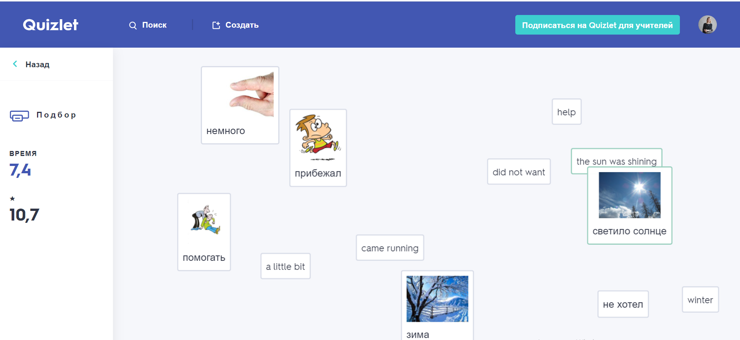
Какие приемы я использую в своей работе?
Лексика и грамматика из задания (темы)
https://quizlet.com

Slide 8
Какие приемы я использую в своей работе?
Two truths and one lie
Sometimes men wear skirts such as togas and kilts.
Levi’s is the most popular brand of jeans in the world.
In the United States, each person has ten pairs of blue jeans.

Slide 9
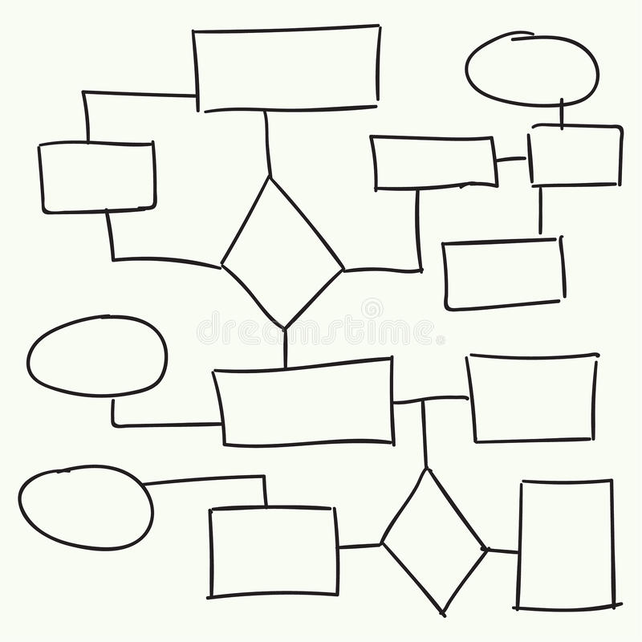
Какие приемы я использую в своей работе?
Ментальные карты
Topic
Task 1
Task 2
Task 3

Slide 10
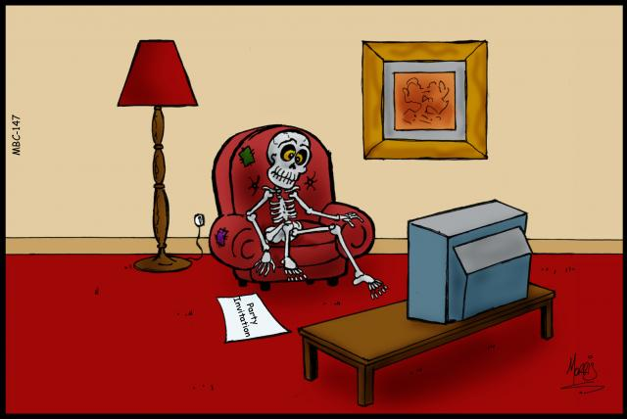
Какие приемы я использую в своей работе?
История или шутка
Why didn't the skeleton go to the party?
Because he has NO BODY to go with!
https://learnenglishkids.britishcouncil.org

Slide 11
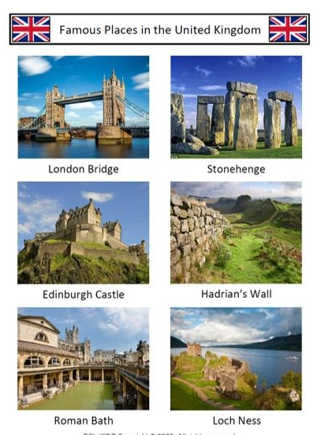
Какие приемы я использую в своей работе?
Расстановка и сортировка
If I were in the UK, I would go to …firstly;
then to …
after that to …
…

Slide 12
Какие приемы я использую в своей работе?
Опрос
Опрос «да-нет», начинаясь с широкой темы, уходит в более узкую, приводящую к конкретной проблеме урока.

Slide 13
Список источников
Liu Jingxia, He Jing//How to Have a Good Lead-in in English Classrooms. - China Three Gorges University
https://dictionary.cambridge.org
https://celtatrain.com
https://quizlet.com
https://learnenglishkids.britishcouncil.org

